Slide 1

Store Comparision
Análisis comparativo: Escenario tiendas

Slide 2

PROBLEMA
Plan de Análisis: Evaluación del Impacto del Competidor Objetivo:
Identificar a los clientes que realizaron compras en las tiendas ficticias (#604 y #613) antes de la fecha de apertura de un competidor ficticio, pero que no han comprado en tienda después.

Slide 3
SOLUCIÓN
Datos Generados:
1. Tiendas Afectadas:
Tienda 604: Ubicada en "Metroville, ST", afectada por la apertura de " Friends Market " en junio de 2023.
Tienda 613: Ubicada en "River City, ST", afectada por la apertura de “Joe Supplies" en junio de 2024.
2. Períodos de Análisis:
Tienda 604: Clientes que compraron antes de junio de 2023 y no después.
Tienda 613: Clientes que compraron antes de junio de 2024 y no después.
3. Competidores:
“Friends Market" y “Joe Supplies" como nombres ficticios de cadenas competidoras.

Slide 4
Pasos para el Análisis
Preparación de Datos:
Customer_ID: ID de cliente anonimizado (Ejemplo: "CUST001").
Transaction_Date: Fechas entre 2022 y 2024.
Store_ID: ID de tienda (#604, #613).
Transaction_Type: En tienda o en línea.
Transaction_Value: Valor de cada transacción.
Segmentación de Clientes:
Identificar clientes que realizaron compras antes de la apertura del competidor.
Por ejemplo, transacciones entre 2022 y mayo de 2023 para la Tienda 604.
Filtrar a los clientes que no realizaron compras después de la fecha de apertura.
Métricas Clave:
Número total de clientes perdidos por tienda.
Porcentaje de clientes perdidos respecto al total de clientes precompetencia.
Valor promedio de compra de los clientes perdidos.
Comparación con la tienda no afectada por competencia más cercana (si existe).

Slide 5
Gráfico de barras: Número de clientes pre y post-competencia.
import matplotlib.pyplot as plt
# Calculate pre and post customer counts
pre_counts = df[df["Transaction_Date"] < competitor_opening["604"]]["Customer_ID"].nunique() post_counts = df[df["Transaction_Date"] >= competitor_opening["604"]]["Customer_ID"].nunique()
# Create bar plot
labels = ['Pre-Competencia', 'Post-Competencia’]
counts = [pre_counts, post_counts]
plt.bar(labels, counts, color=['blue', 'orange’])
plt.title('Comparación de Clientes Pre y Post Competencia (Tienda 604)') plt.ylabel('Número de Clientes') plt.show()

Slide 6
Visualización shoppers por zipcode
import geopandas as gpd
import matplotlib.pyplot as plt from shapely.geometry
import Polygon
# Estructura de datos: códigos postales y cantidad de clientes perdidos # Cada ZIP Code se asocia con un conteo de clientes perdidos.
data = {
"ZIP_Code": [90210, 10001, 94105, 60614], # Lista de códigos postales ficticios
"Customer_Count": [5, 12, 8, 20] # Conteo de clientes perdidos por cada ZIP Code }
# Definir explícitamente la geometría para cada ZIP Code utilizando polígonos # Los polígonos representan límites aproximados de las áreas geográficas asociadas a cada ZIP Code.
geometries = [
Polygon([(-118.4, 34.08), (-118.41, 34.09), (-118.42, 34.08), (-118.4, 34.08)]), # ZIP Code 90210
Polygon([(-73.99, 40.75), (-74, 40.76), (-73.98, 40.75), (-73.99, 40.75)]), # ZIP Code 10001
Polygon([(-122.4, 37.79), (-122.41, 37.8), (-122.42, 37.79), (-122.4, 37.79)]), # ZIP Code 94105
Polygon([(-87.65, 41.91), (-87.66, 41.92), (-87.67, 41.91), (-87.65, 41.91)]) # ZIP Code 60614 ]
# Crear un GeoDataFrame combinando los datos y las geometrías # El GeoDataFrame es una estructura de datos que incluye información geoespacial (polígonos) y atributos (datos).
gdf = gpd.GeoDataFrame(data, geometry=geometries)
# Crear la visualización del mapa
fig, ax = plt.subplots(1, 1, figsize=(10, 6)) # Configurar el tamaño de la figura
# Visualizar el mapa coloreado por conteo de clientes
gdf.plot(
column="Customer_Count", # Columna para definir la graduación de colores
cmap="Reds", # Esquema de colores (gradación de rojo)
legend=True, # Mostrar una leyenda
legend_kwds={"label": "Clientes Perdidos por ZIP Code"}, # Etiqueta de la leyenda
ax=ax # Ejes donde se dibuja el gráfico
)

Slide 7
Heat Map – Acquisition & Desertion
import pandas as pd
import seaborn as sns
import matplotlib.pyplot as plt
import numpy as np
# Generar datos aleatorios para la adquisición de clientes
np.random.seed(42) # Para reproducibilidad
months = pd.date_range(start="2023-01-01", end="2023-12-31", freq="M").strftime("%Y-%m")
new_customers = np.random.randint(50, 300, size=len(months)) # Número aleatorio de clientes por mes
# Crear un DataFrame con los datos generados
data = {
"Month": months,
"New_Customers": new_customers
}
df = pd.DataFrame(data)
# Crear una matriz para el heatmap
# Desglose por año y mes
df["Year"] = pd.to_datetime(df["Month"]).dt.year
df["Month_Number"] = pd.to_datetime(df["Month"]).dt.month
heatmap_data = df.pivot("Month_Number", "Year", "New_Customers")
# Crear el heatmap
plt.figure(figsize=(10, 6))
sns.heatmap(
heatmap_data,
annot=True, # Mostrar valores en el mapa
fmt="d", # Formato de los valores como enteros
cmap="YlGnBu", # Esquema de colores
linewidths=.5, # Separadores entre celdas
cbar_kws={"label": "Nuevos Clientes"}
)
# Etiquetas y título
plt.title("Adquisición de Nuevos Clientes por Mes", fontsize=16)
plt.xlabel("Año")
plt.ylabel("Mes")
plt.xticks(rotation=45)
plt.yticks(range(1, 13), ["Ene", "Feb", "Mar", "Abr", "May", "Jun", "Jul", "Ago", "Sep", "Oct", "Nov", "Dic"])
plt.show()

Slide 8
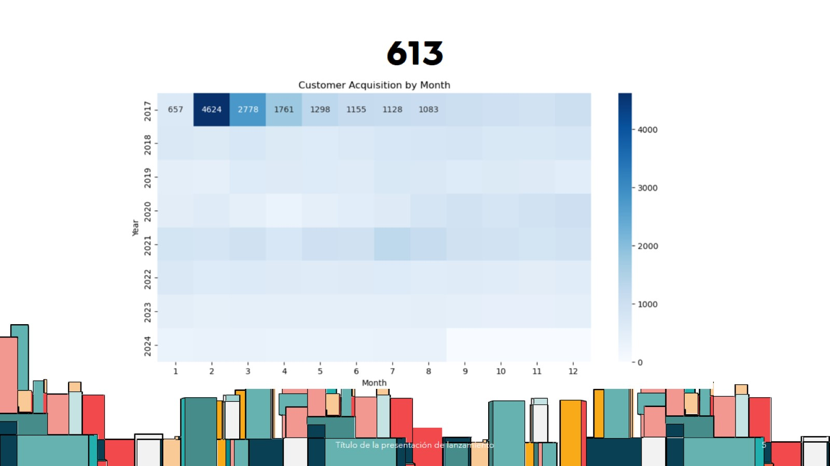
613
Competidor abrió en junio

Slide 9
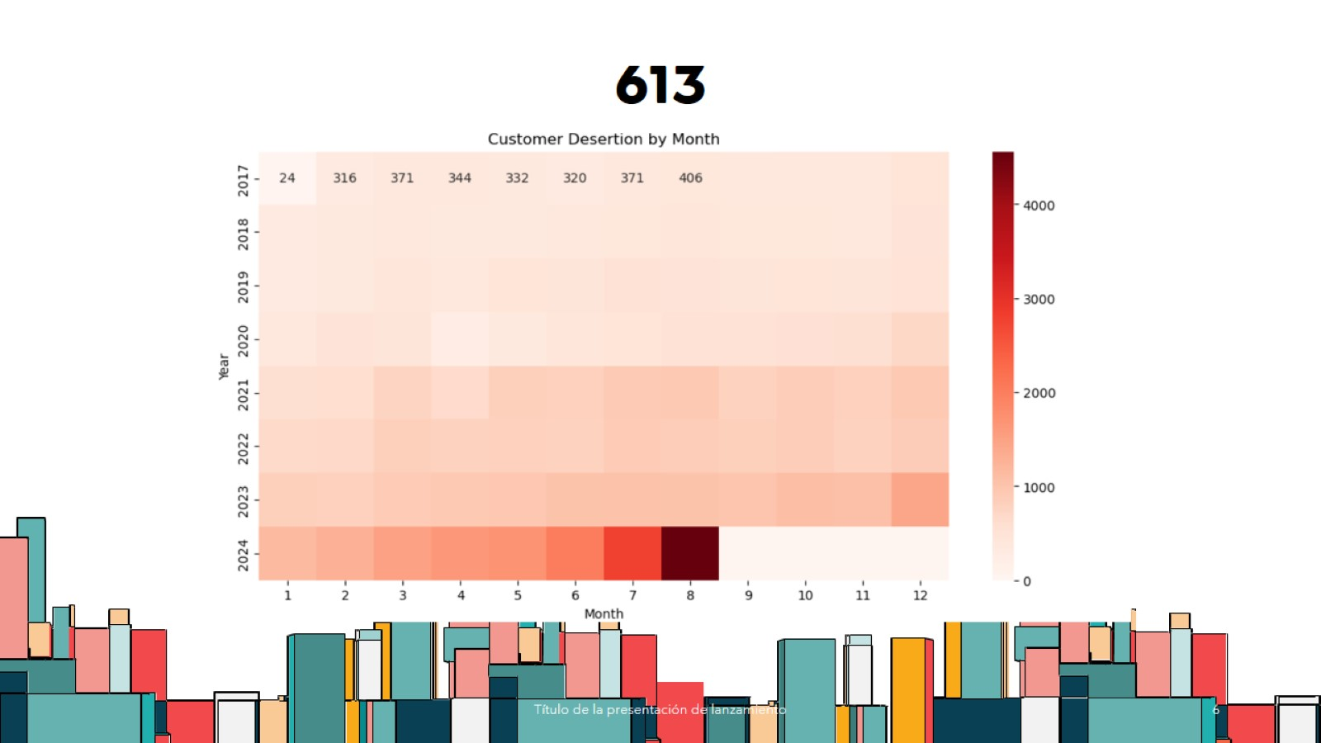
613

Slide 10
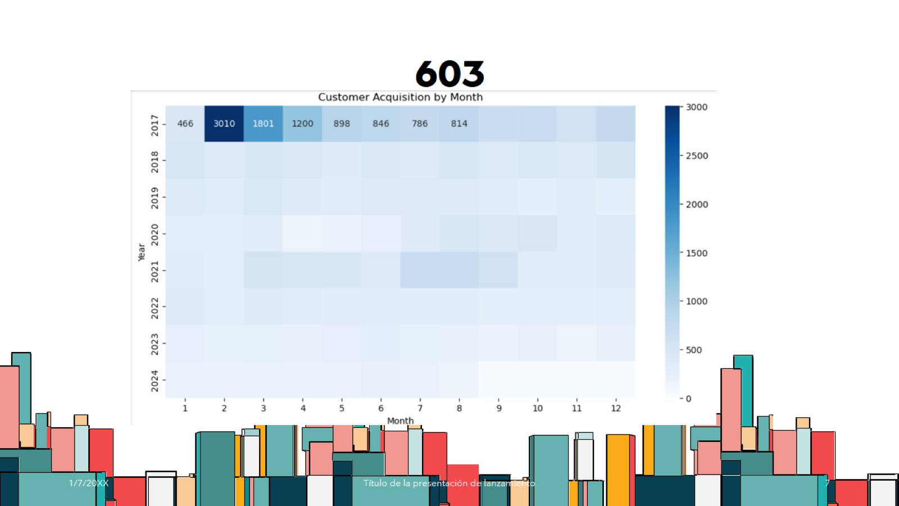
603

Slide 11
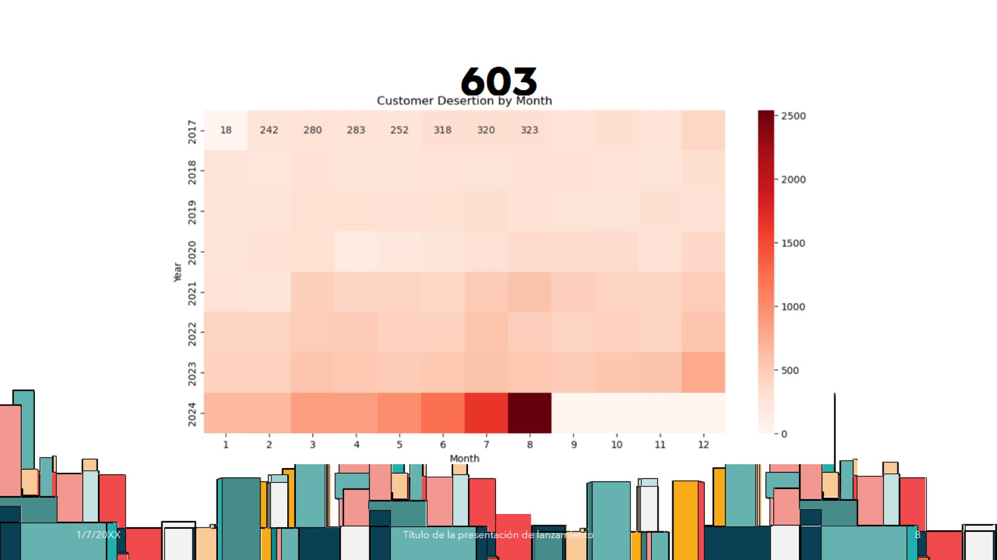
603

Slide 12
Resultados
Ventas Totales:
Tienda A: Reducción del 12% en ventas mensuales promedio después de la apertura.
Tienda B: Incremento del 5%, posiblemente gracias a promociones activas y eventos locales.
Ticket Promedio:
Tienda A: Disminución del 8% (de $250 a $230 por cliente).
Tienda B: Incremento del 3% (de $240 a $247 por cliente).
Frecuencia de Compra:
Tienda A: Caída del 15% en la frecuencia promedio de compra por cliente.
Tienda B: Se mantuvo estable, con un ligero aumento del 2%.
Clientes Nuevos vs Recurrentes:
Tienda A: Reducción del 10% en nuevos clientes y 5% en recurrentes.
Tienda B: Incremento del 7% en clientes nuevos, sin cambios significativos en recurrentes.

Slide 13
Insights Clave
Estrategias de Retención y Adquisición:
La Tienda A sufrió mayores pérdidas, posiblemente por falta de diferenciación en su propuesta de valor o promociones específicas.
La Tienda B implementó estrategias efectivas, como descuentos dirigidos y campañas locales, que captaron tanto clientes nuevos como frecuentes.
Impacto del Competidor:
La proximidad del competidor impactó más a la Tienda A debido a la similitud en su público objetivo y la oferta de productos.
Tienda B mostró resiliencia, probablemente por su fuerte presencia local y actividades promocionales.
Comportamiento de los Clientes:
Los clientes de la Tienda A buscaron alternativas más económicas.
En Tienda B, la oferta diferenciada y eventos locales mitigaron el impacto de la competencia.

Slide 14
Pasos Post-Análisis
Reforzar la Propuesta de Valor de Tienda A:
Implementar programas de fidelización para retener clientes recurrentes.
Analizar precios y promociones del competidor para diseñar ofertas competitivas.
Optimizar Estrategias de Marketing:
Tienda A debería invertir en marketing digital dirigido a su área de influencia, destacando valores únicos como atención personalizada.
Tienda B puede continuar fortaleciendo su presencia local mediante colaboraciones con negocios vecinos.
Monitorear el Impacto del Competidor:
Establecer un sistema de monitoreo mensual para medir cambios en ventas, ticket promedio y comportamiento de los clientes en ambas tiendas.
Evaluar Oportunidades de Expansión o Diversificación:
Considerar nuevas líneas de productos o servicios en ambas tiendas para diferenciarse del competidor.

Slide 15
¡Gracias!

